Slide 1

Marcello Luciani Progetto Ingegneria del Software 2023/2024

Slide 2
Oggetto del Progetto
Il mio progetto prevede lo sviluppo della sezione FAQ.
Ho previsto una pagina principale dove gli utenti possono consultare le varie domande precedentemente caricate da un amministratore oppure aprire un ticket soltanto dopo aver effettuato il login (in modo criptato). Una volta loggati gli utenti possono anche accedere al proprio profilo dove poter visualizzare le proprie informazioni e i Ticket Aperti (senza risposta) e quelli Chiusi (con risposta).
Ho implementato anche una sezione ADMIN dove gli admin possono gestire i TICKET effettuati dagli utenti, una sezione DOMANDE dove possono andare ad aggiungere o modificare le domande della sezione FAQ, una sezione CATEGORIE dove poter aggiungere o rimuovere le categorie per i Ticket e le Domande, una sezione UTENTI dove poter gestire gli utenti registrati alla piattaforma (UTENTI e ADMIN) e infine una sezione per l’aggiunta di nuovi ADMIN.

Slide 3

Distribuzione del team
Non è prevista una distribuzione dei compiti all'interno di un team, poiché il progetto è interamente realizzato da me.
Questa scelta è stata determinata da problemi personali. Lavorare in autonomia mi ha permesso di gestire autonomamente tutte le fasi dello sviluppo e quindi di avere un controllo totale su ogni aspetto del progetto: dalla pianificazione iniziale alla realizzazione finale.
Questo approccio, sebbene impegnativo, mi ha consentito di implementare rapidamente eventuali cambiamenti o necessità che potevano emergere durante lo sviluppo e di gestire in modo flessibile il «carico» di lavoro giornaliero in relazione ai miei impegni.
Nonostante questa flessibilità a livello organizzativo la mancanza di un possibile confronto con altri membri ha reso a volte difficile superare in autonomia alcuni problemi relativi allo sviluppo del progetto.

Slide 4
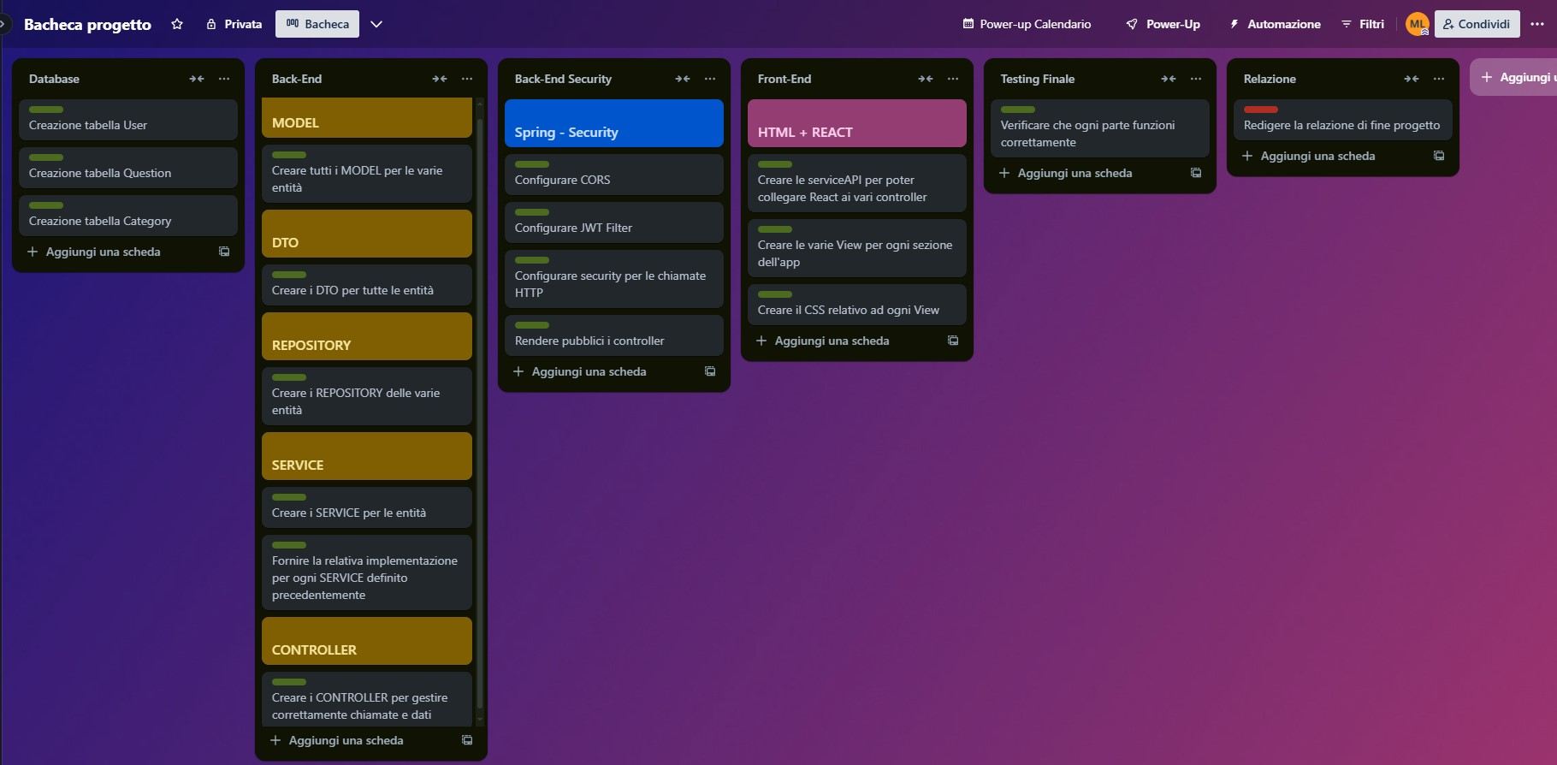

Gestione del progetto con Trello
Ho creato una pianificazione iniziale del progetto andando a suddividere in colonne specifiche ogni parte dello stesso.
Procedendo con lo sviluppo se servivano ulteriori attività le aggiungevo nella sezione corrispondente.
Una volta che un aspetto era concluso lo etichettavo in verde lasciando invece in rosso quelli non pienamente implementati.

Slide 5
disegno architetturale
Il progetto è stato sviluppato utilizzando un'architettura a microservizi e seguendo il modello MVC.
Spring Boot facilita l'implementazione di questo pattern in modo efficace, suddividendo:
Model: sono rappresentati da oggetti Java, noti come bean o entità, racchiudono dati e logica di business. Per la persistenza dei dati si utilizzano comunemente: Spring Data JPA, Hibernate e Lombock;
Controller: gestiscono le richieste degli utenti, coordinando l'interazione tra Model e View, e controllano il flusso dell'applicazione. Sono contrassegnati dall'annotazione ‘@Controller`.
Per quanto riguarda la View, cioè l'interfaccia utente, ho utilizzato React.

Slide 6
FUNZIONALITÀ IMPLEMENTATE
UTENTE BASE:
Registrazione;
Apertura Ticket;
Visualizzazione delle Domande;
Sezione Profilo con visualizzazione dettagli account e TICKET APERTI/CHIUSI.
ADMIN:
Visualizzazione e modifica dei Ticket;
Visualizzazione, modifica e aggiunta di Domande per la sezione FAQ;
Aggiunta e rimozione di Categorie;
Visualizzazione Utenti (BASE e ADMIN);
Possibilità di creare nuovi Utenti ADMIN.
FUNZIONALITÀ COMUNI:
Login (criptato).

Slide 7
Descrizione funzionalità: Gestione ticket
Obiettivo: Permettere agli utenti di inviare e monitorare richieste di supporto.
Descrizione: Gli utenti registrati e che hanno effettuato l’accesso possono creare ticket per segnalare problemi o richiedere assistenza. Ogni ticket contiene una breve descrizione del problema (max. 300 caratteri) e una categoria. Gli amministratori possono visualizzare tutti i ticket, aggiungere una riposta e quindi aggiornarne lo stato.
Requisiti e Regole di Business: Ogni ticket deve avere una descrizione del problema e una categoria. Solo gli amministratori possono aggiornare lo stato di un ticket inserendo una riposta alla domanda.
Scenari d’Uso:
Scenario 1: L’utente crea un nuovo ticket e riceve una notifica a schermo di conferma.
Scenario 2: Un amministratore visualizza un elenco di ticket e chiude un ticket inserendo una risposta.
Criteri di Accettazione: L'utente può creare un ticket nella pagina di FAQ e visualizzarli nella sezione dedicata nel profilo. Il sistema mostra un messaggio di errore se i campi obbligatori non sono compilati. Il sistema mostra un messaggio di conferma in caso il Ticket sia stato creato correttamente.

Slide 8
Test Cases della funzionalità
Test Case di Base
Inserimento ticket con tutti i campi obbligatori:
Descrizione: Inserire un ticket con tutti i campi richiesti (titolo e categoria).
Risultato atteso: Il ticket viene salvato correttamente e visualizzato nell'elenco dei ticket.
Test Case di Validazione Dati
Inserimento ticket con titolo mancante:
Descrizione: Lasciare vuoto il campo del titolo (o categoria)
Risultato atteso: Viene visualizzato un messaggio di errore che indica l'obbligatorietà del campo.
Inserimento ticket con titolo troppo lungo:
Descrizione: Inserire un titolo che supera il limite di caratteri consentiti.
Risultato atteso: Il sistema non permette di inserire ulteriori caratteri.
Test Case di Sicurezza
Inserimento ticket con codice malevolo nei campi di input:
Descrizione: Tentare di inserire codice HTML, JavaScript o SQL nei campi di input (es. <script>alert('xss')</script>).
Risultato atteso: Il sistema previene l'inserimento di codice non inserendo i caratteri speciali.

Slide 9

Video DEMO della funzionalità

Slide 10
Feedback dell’esperienza
Essendo uno studente non frequentante ho trovato inizialmente difficile sviluppare il progetto poiché gli obiettivi e le tecniche da utilizzare non mi erano completamente chiari.
Tuttavia, una volta superate le difficoltà iniziali, lo sviluppo è proceduto in modo più lineare e fluido anche grazie alla presenza di molti contenuti e materiali sulla rete.
Nonostante le sfide, il processo di progettazione e creazione dell'app si è rivelato molto gratificante, soprattutto nei momenti in cui riuscivo a implementare soluzioni a problemi complessi.
Sono estremamente soddisfatto del risultato finale e orgoglioso di aver completato questo progetto.

Slide 11


